Slide 1


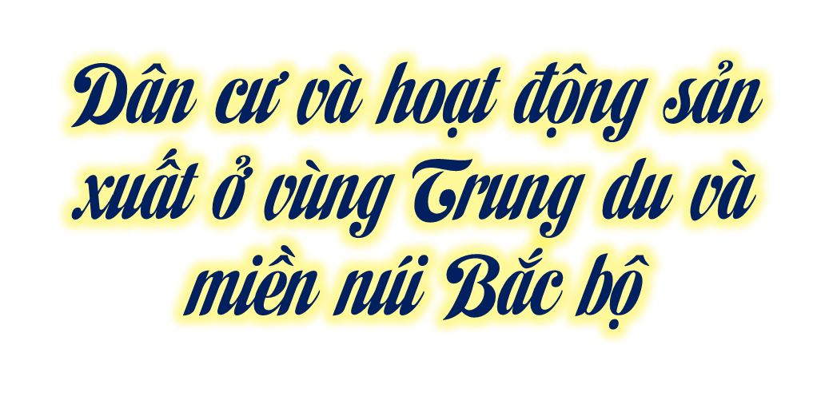

Slide 2


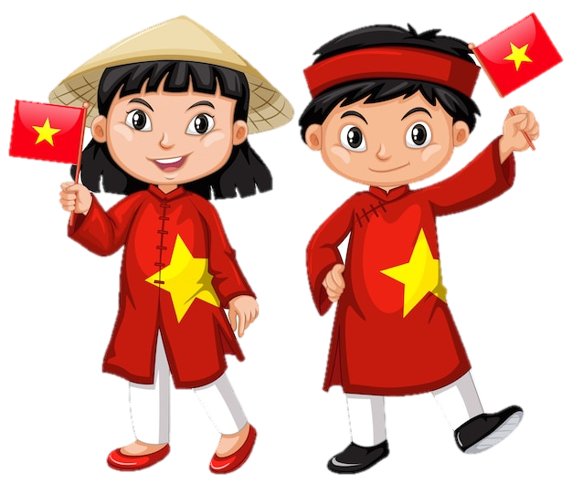

Slide 3


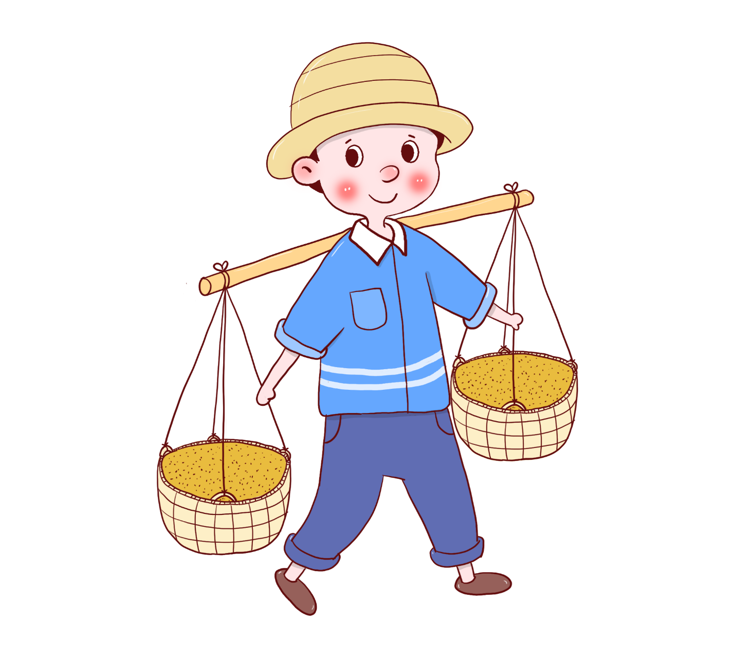
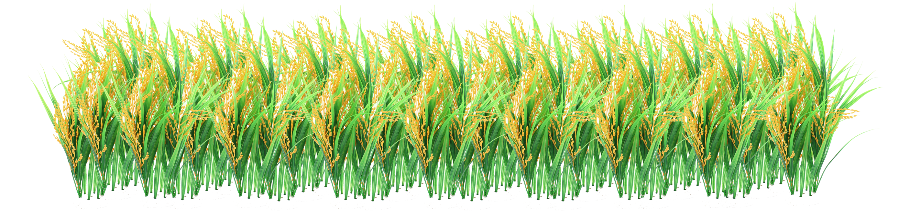

Slide 4



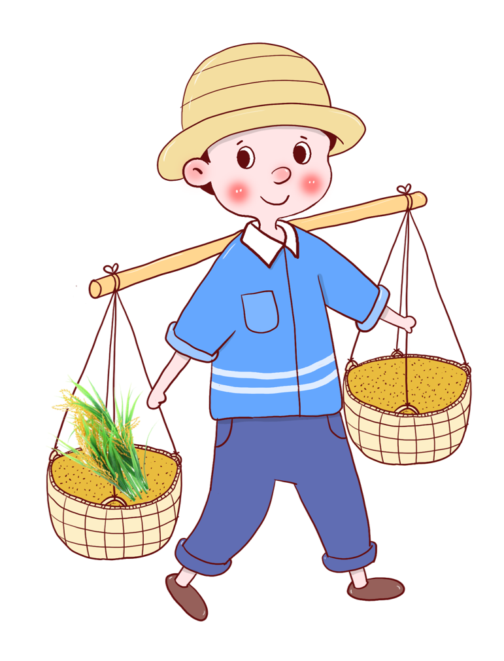
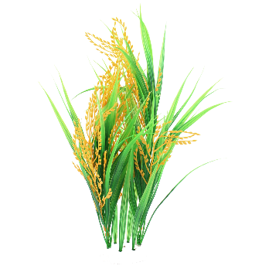



Đồng bằng Bắc Bộ do sông nào
bồi đắp nên?
A
Sông Đuống
B
Sông Thái Bình
C
Sông Hồng và sông Thái Bình

Slide 5
Đỉnh núi nào ở tỉnh Lạng Sơn đôi khi có tuyết rơi vào mùa đông?
A
Ngũ Chỉ Sơn
B
Mẫu Sơn
C
Tây Côn Lĩnh

Slide 6
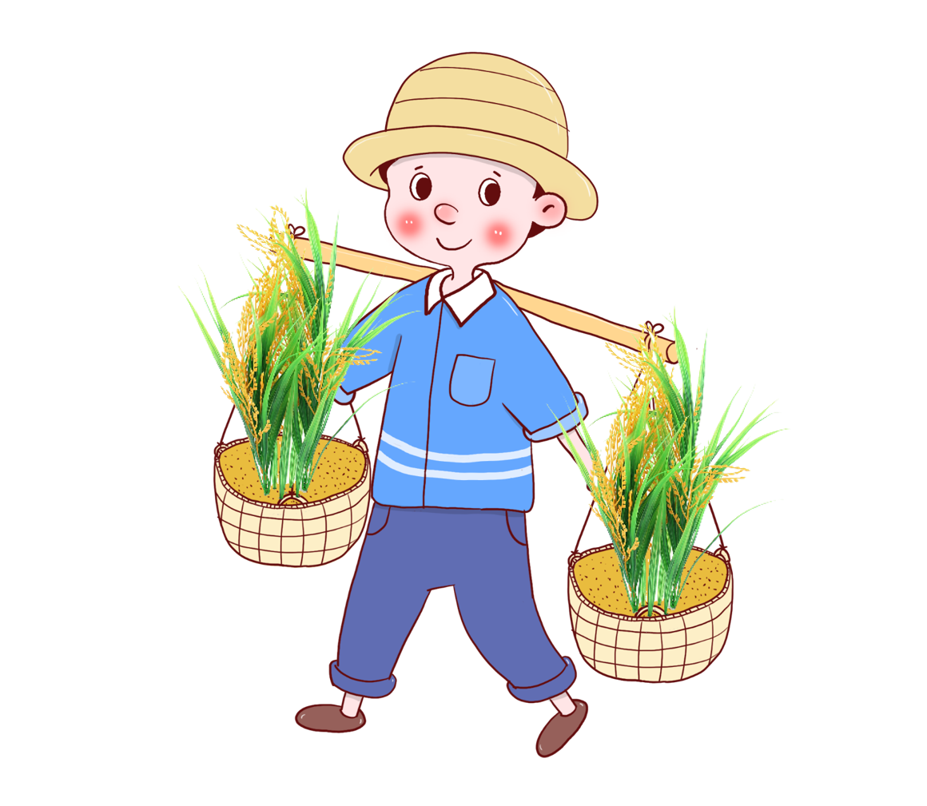
Kể tên một số song lớn ở vùng Trung du và miền núi Bắc Bộ?
Sông Hồng, song Đà, song Chảy, Sông Lô, Sông Gâm…

Slide 7

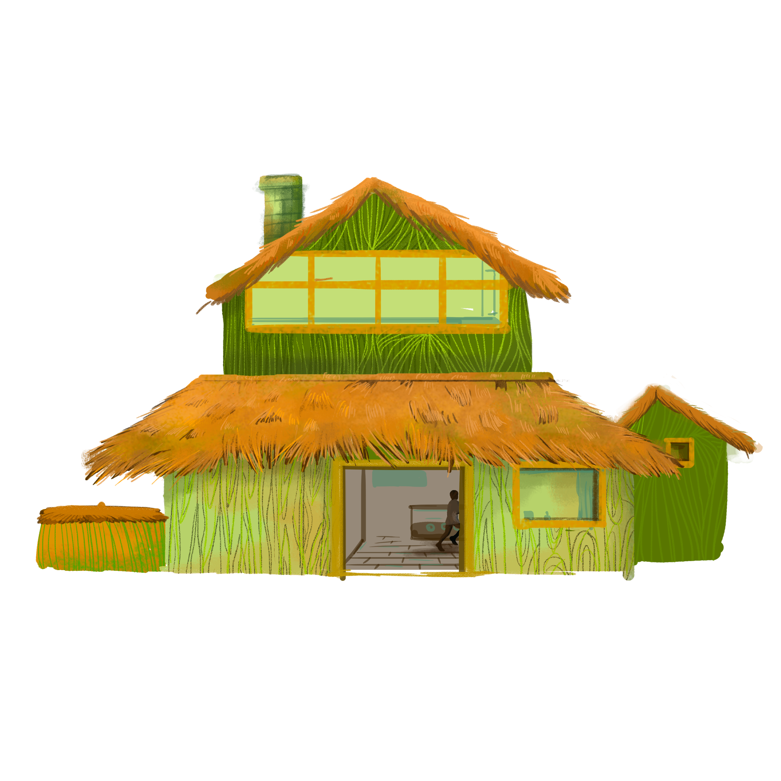

THÓC ĐÃ ĐẦY THÔN
KTUTS

Slide 8


Slide 9



HOẠT ĐỘNG 1
Hoạt động của dân cư

Slide 10
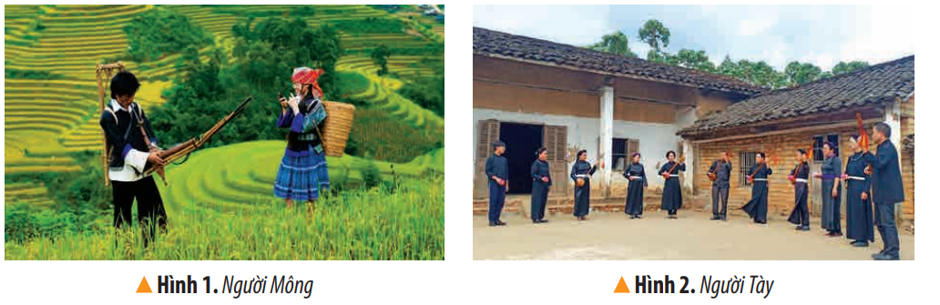
Đọc thông tin và quan sát các hình 1, 2, 3 và hoàn thành phiếu học tập

Slide 11
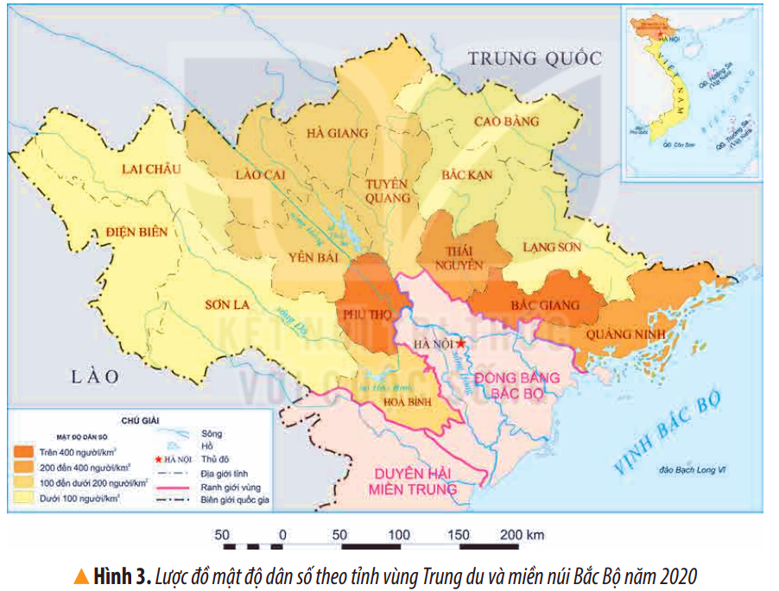

Slide 12
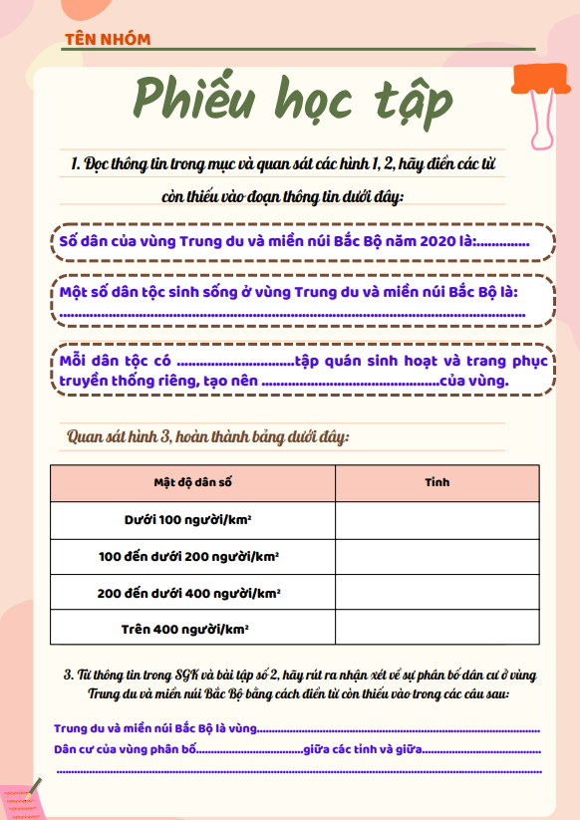
Phiếu học tập

Slide 13
Vùng Trung du và miền núi Bắc Bộ có số dân hơn 14 triệu người (năm 2020). Đây là nơi sinh sống của một số dân tộc như: Mường, Thái, Dao, Mông, Tày, Nùng, Kinh,... Mỗi dân tộc có tiếng nói, tập quán sinh hoạt và trang phục truyền thống riêng, tạo nên sự đa dạng về văn hoá của vùng.

Slide 14


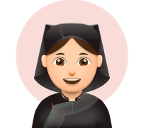
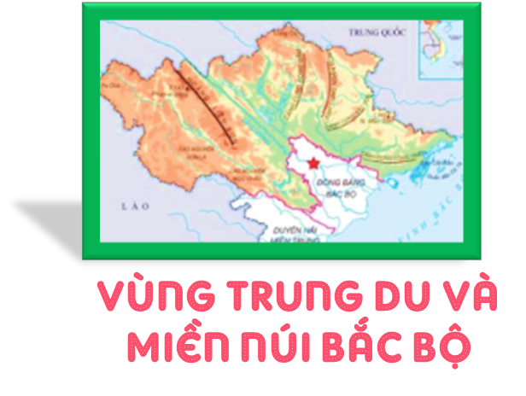



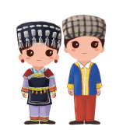
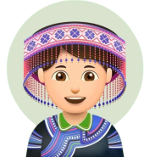


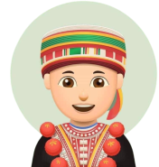
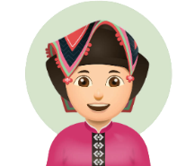
Sơ đồ tư duy về dân cư vùng Trung du và miền núi Bắc Bộ
kinh
nùng
Tày
Dân số
Các dân tộc
Mông
Hơn 14 triệu dân (năm 2020)
Thái
Mường
Dao
Trung Quốc

Slide 15
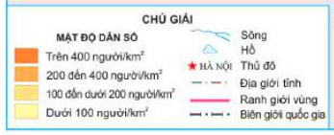
Trung du và miền núi Bắc Bộ có diện tích rộng nhưng ít dân nên đây là vùng dân cư thưa thớt. Dân cư trong vùng phân bố không đồng đều giữa các tỉnh, giữa khu vực miền núi và khu vực trung du.

Slide 16
Mật độ dân số | Tỉnh
Dưới 100 người/km² | Sơn La, Điện Biên, Lai Châu, Bắc Kạn, Cao Bằng, Lạng Sơn
100 đến dưới 200 người/km² | Hòa Bình, Yên Bái, Lào Cai, Tuyên Quang, Hà Giang
200 đến 400 người/km² | Thái Nguyên, Quảng Ninh
Trên 400 người/km² | Phú Thọ, Bắc Giang

Slide 17


Mật độ dân số là số người dân trung bình sống trên một đơn vị diện tích lãnh thổ (đơn vị: người/km2).
Theo em mật độ dân số là gì?

Slide 18



Về nhà xem lại bài.
- Chuẩn bị: Tiết 2 của bài

Slide 19



